Slide 1
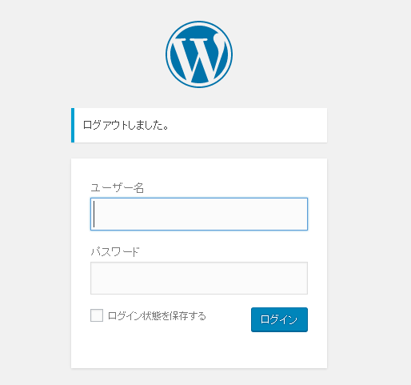
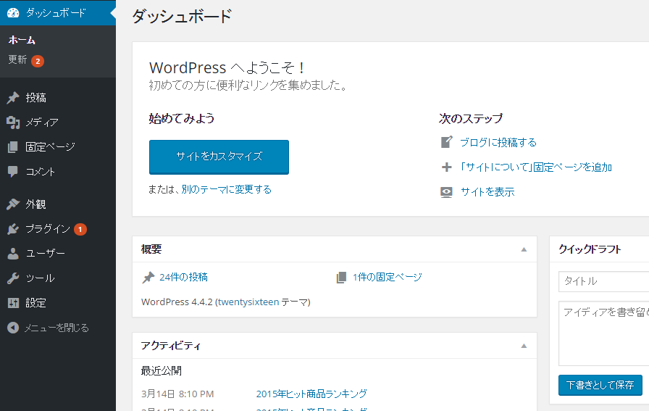
それいゆ通信記事投稿
1-1管理画面へログイン
Wordpress(http://tgn-soleil.com/soleil/wp-admin)にログインします。
ID tgnsoleil
PW nukui0328
2-1新規投稿記事画面へ
「ブログに投稿する」をクリックします。

Slide 2
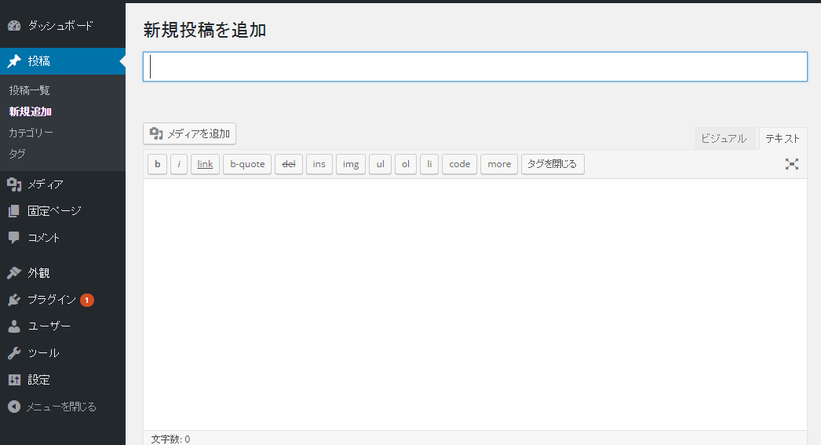
それいゆ通信記事投稿
2-2タイトル入力
記事のタイトルを入力します。
2-3タイトル、見出し、小見出し
入力
緑のタイトル部分を作成します。
次のコードをコピーし、赤枠内に貼り付けます。
貼り付けたコードの赤字部分を投稿の号に合わせ書き換えます。(タイトルは23文字以内にします。)
クローバーマークのついている見出しと小見出し(必要に応じて)を作成します。次のコードをコピーし、赤枠内に貼り付けます。
貼り付けたコードの赤字部分を投稿の号に合わせ書き換えます。
記事本文を入力します。
緑のタイトルコード
<div class="article-title">
<h1>2015年ヒット商品ランキング</h1>
<p class="article-date">2016-03-20</p><p class="article-no">それいゆ通信 第50号</p>
</div>
見出しコード
<h2>関与先の皆さま</h2>
小見出しコード
<h3>関与先の皆さま</h3>

Slide 3
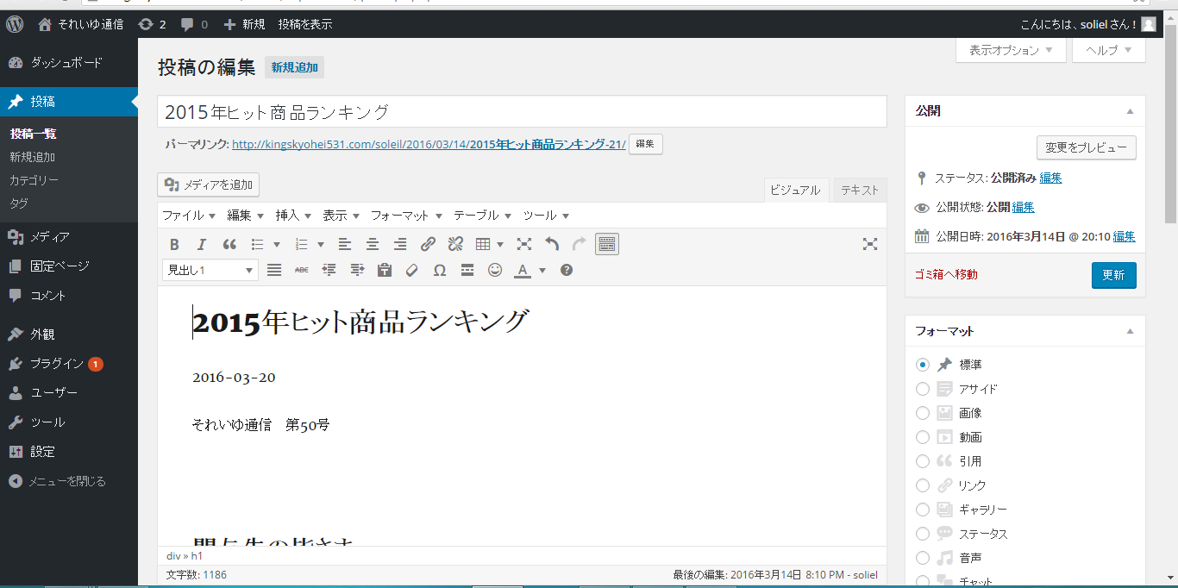
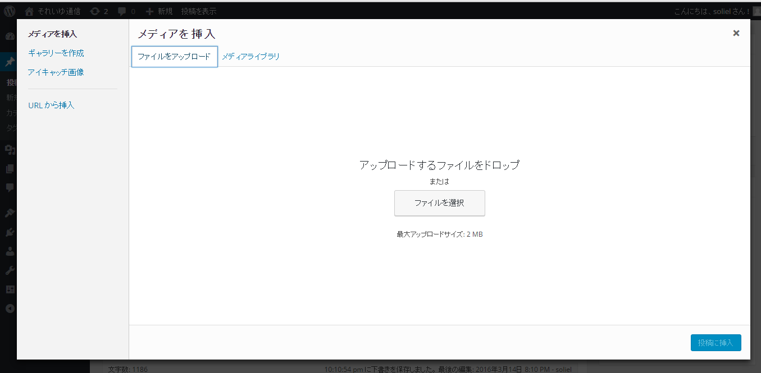
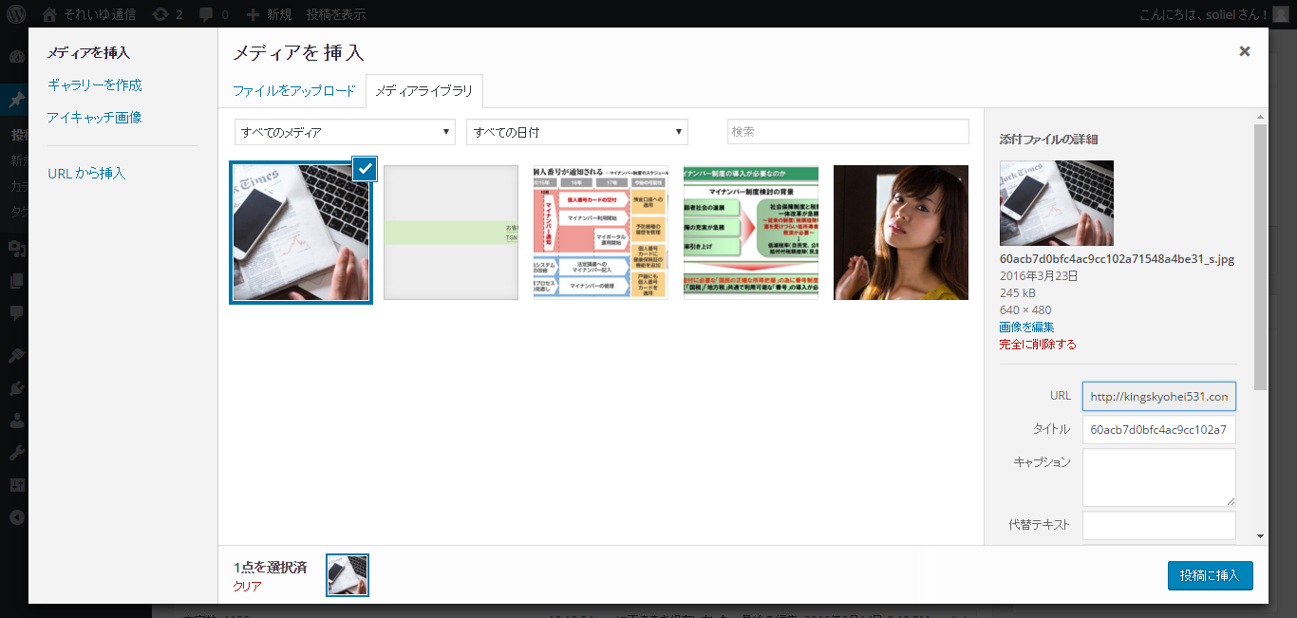
それいゆ通信記事投稿
2-4画像挿入
上部タブの「ビジュアル」をクリックします。
画像を挿入したい箇所にカーソルを合わせます。
「メディアを追加」をクリックします。
「ファイルをアップロード」をクリックします。
ファイルを選択から掲載した い画像を選択します。(画像の幅は700px以下であること)
「メディアライブラリ」をクリックします。
掲載したい画像を選択します。
「投稿に挿入」をクリックします。

Slide 4
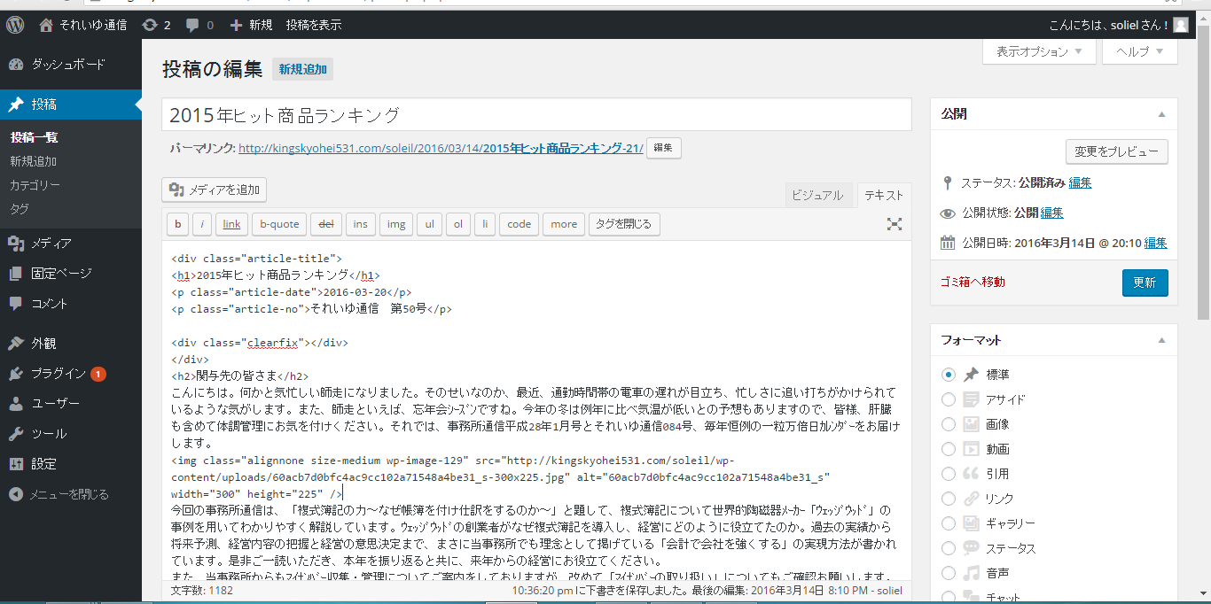
それいゆ通信記事投稿
タブを「テキスト」に戻します。
画像を挿入した箇所に<img>～始まるコードが入っていることを確認します。
※width:横幅
height:高さ
こちらの数値を変更すると画像の大きさを変えられます。
2-5文字に色をつける
上部タブの「ビジュアル」をクリックします。
四角いマークをクリックして、ツールバーを表示させます。
色を付けたい文字を選択した状態で、「テキスト色」の矢印をクリックし、色を選択後クリックします。

Slide 5

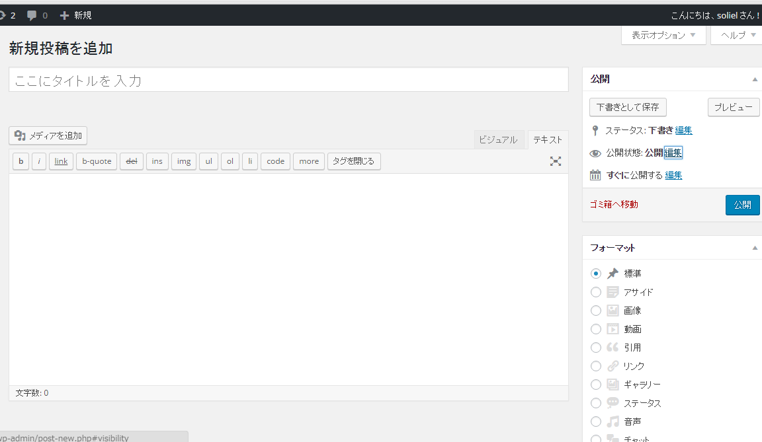
それいゆ通信記事投稿
タブを「テキスト」に戻します。
色を付けた文字の頭に<span style=“color:～>から始まるコードが入っていることを確認します。
2-6記事を公開する
「公開」をクリックすると、記事が本番公開されます。

Slide 6
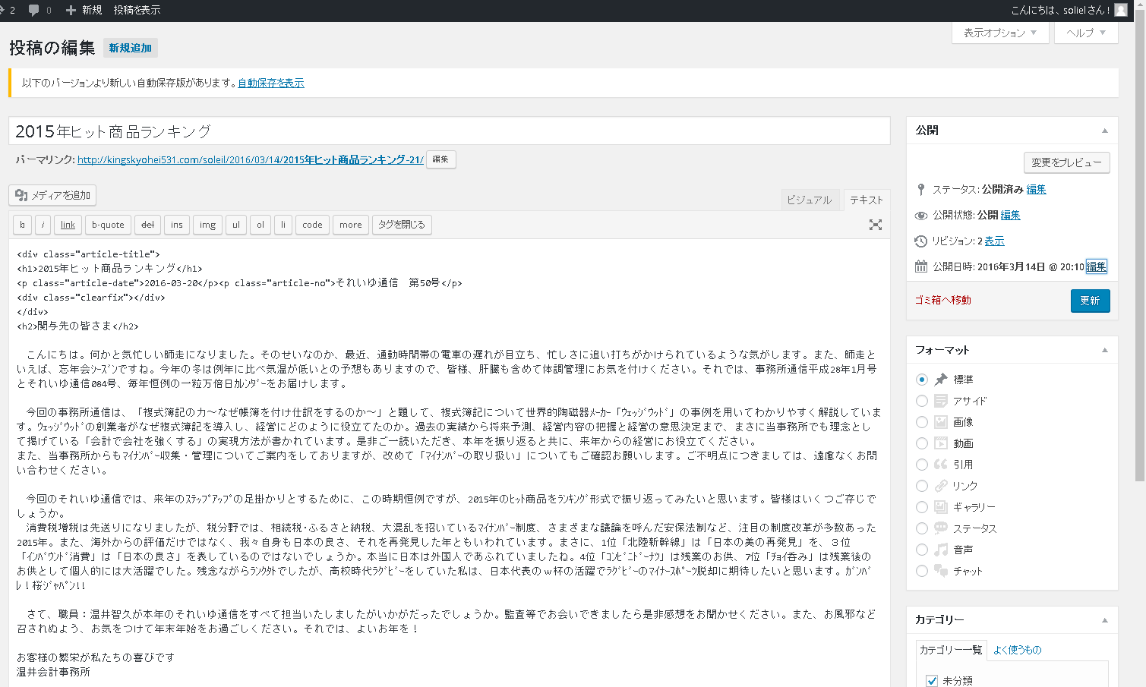
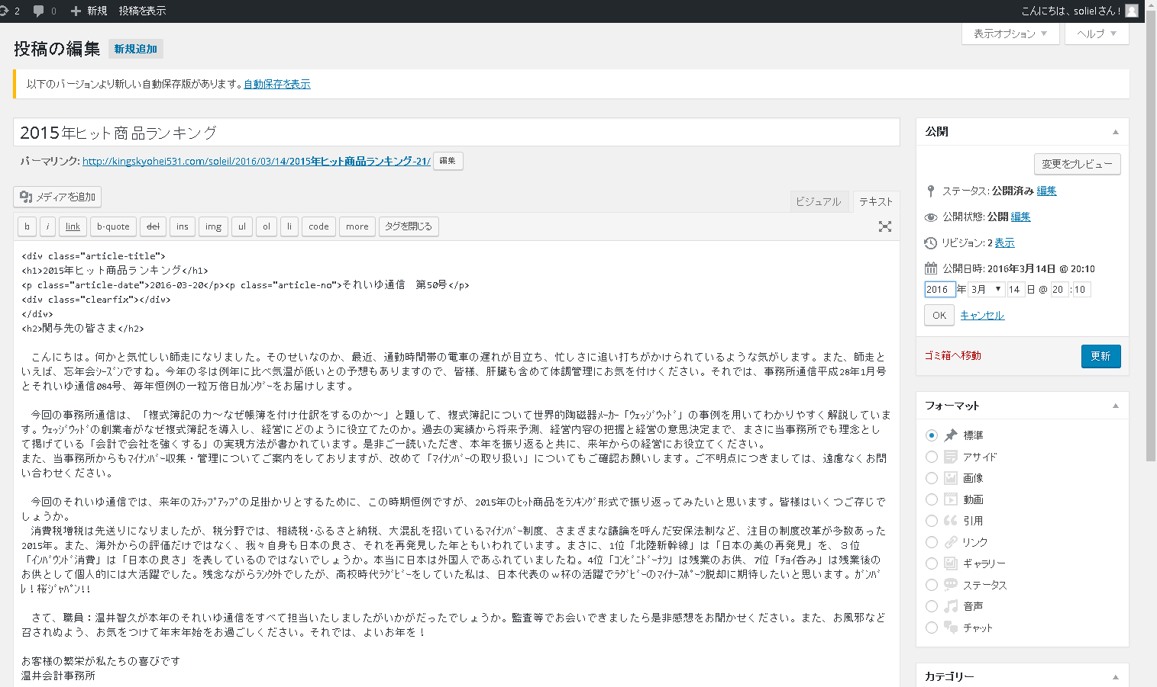
それいゆ通信記事投稿
2-7記事一覧の日付を変更する場合
「編集」をクリックします。
「公開日時」の日時を編集します。
「OK」をクリックします。
「更新」をクリックして、本番アップします。

Slide 7
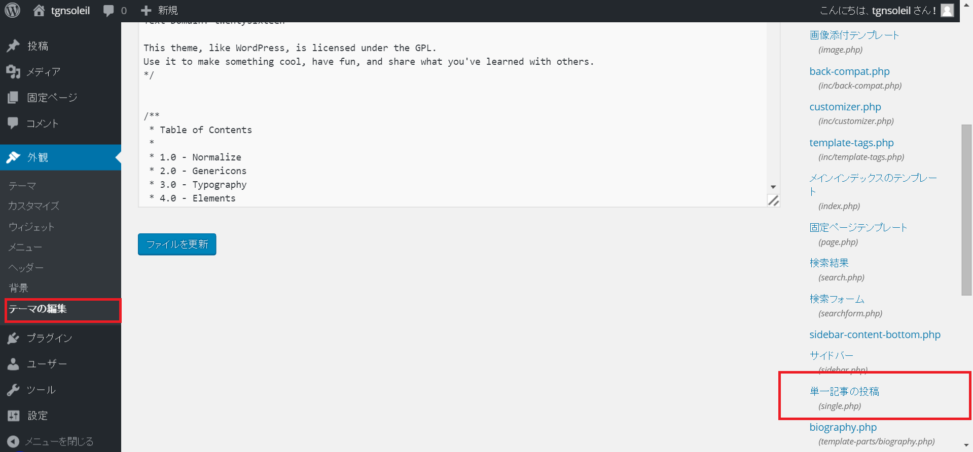
それいゆ通信公開記事数の変更
3-1 公開記事数を制御するソースコードを開く
左メニューより「外観」をクリックします。
「テーマの編集」を選択します。
右側のリストから「単一記事の投稿」リンクをクリックします。

Slide 8
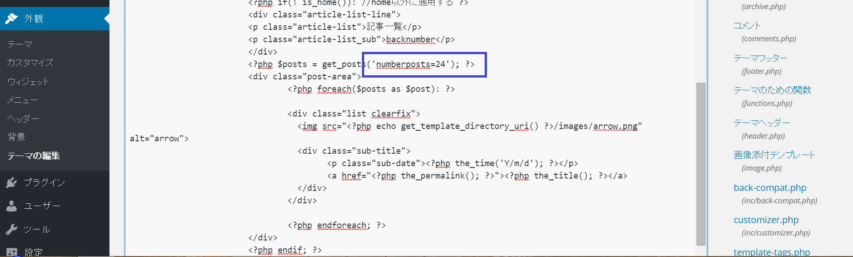
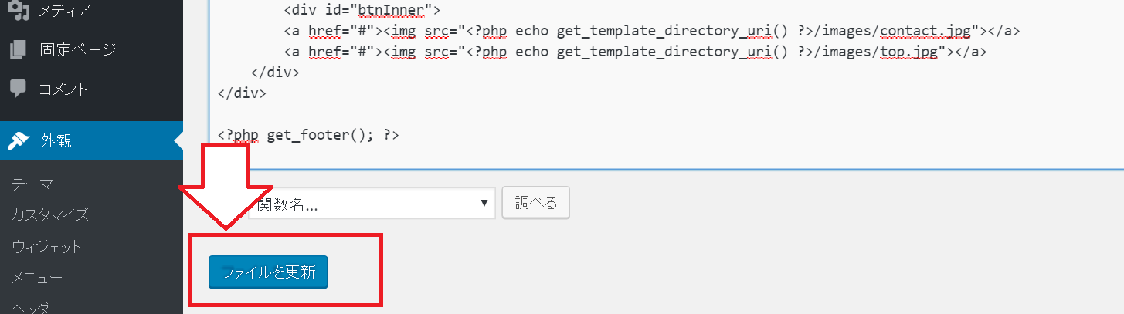
それいゆ通信公開記事数の変更
3-2 表示記事数の設定を変更する（ソースコードの編集）
表示されたソースコードの中段にある <?php $posts = get_posts(‘numberposts=24’); ?>
の「24」部分の数字を表示したい記事数に変更します。（半角英数）
3-3 編集した記事数設定の保存
ソースコードの下部にある、「ファイルを更新」ボタンを
クリックすることで変更が完了します。

